Slide 1
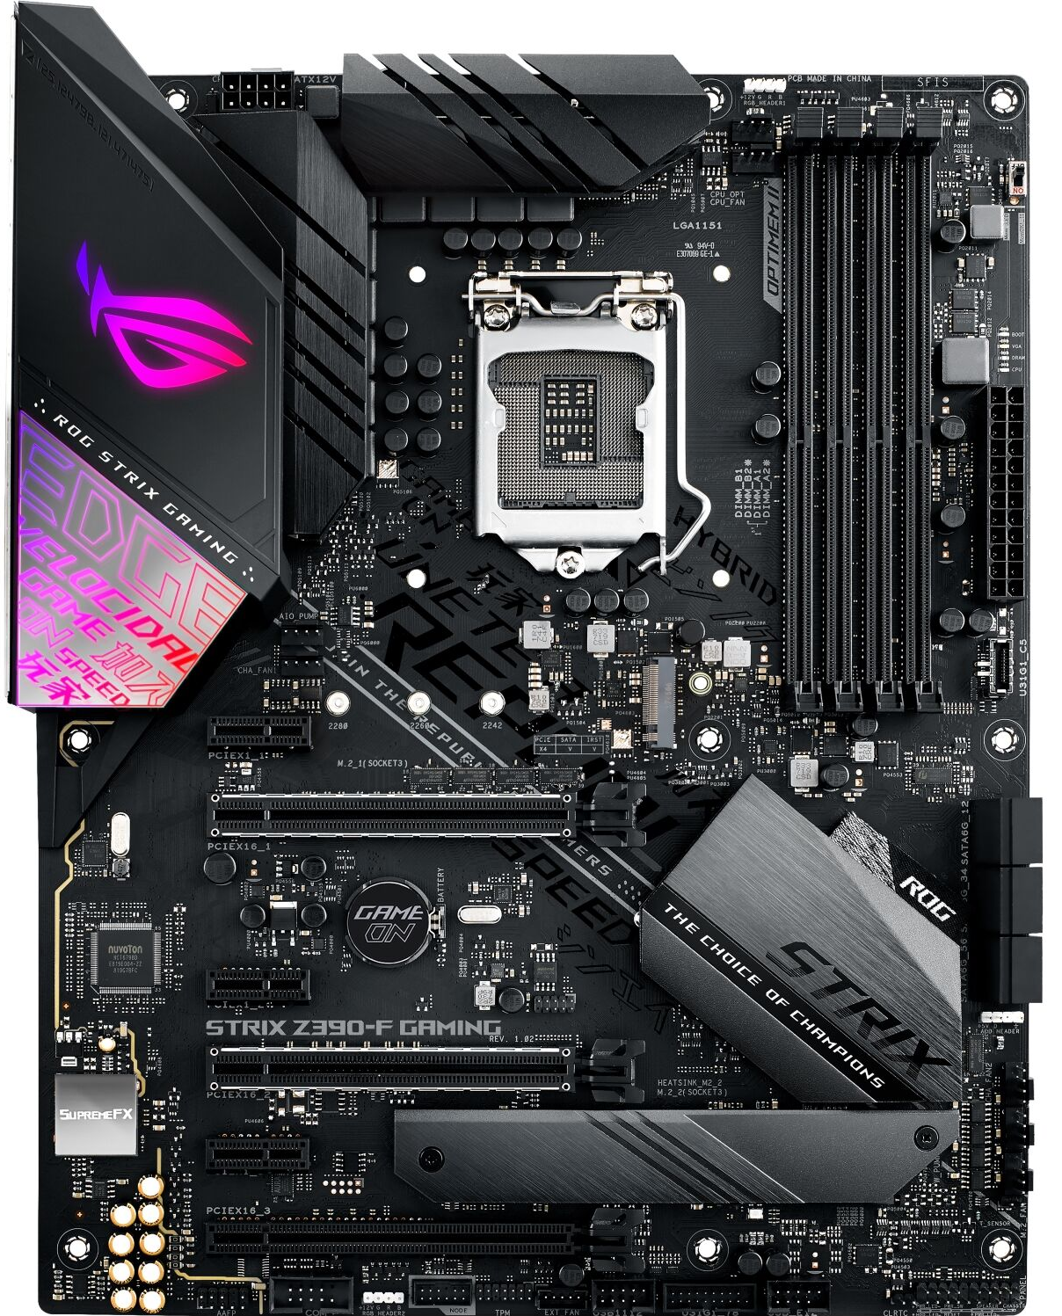
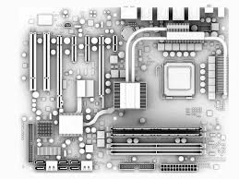
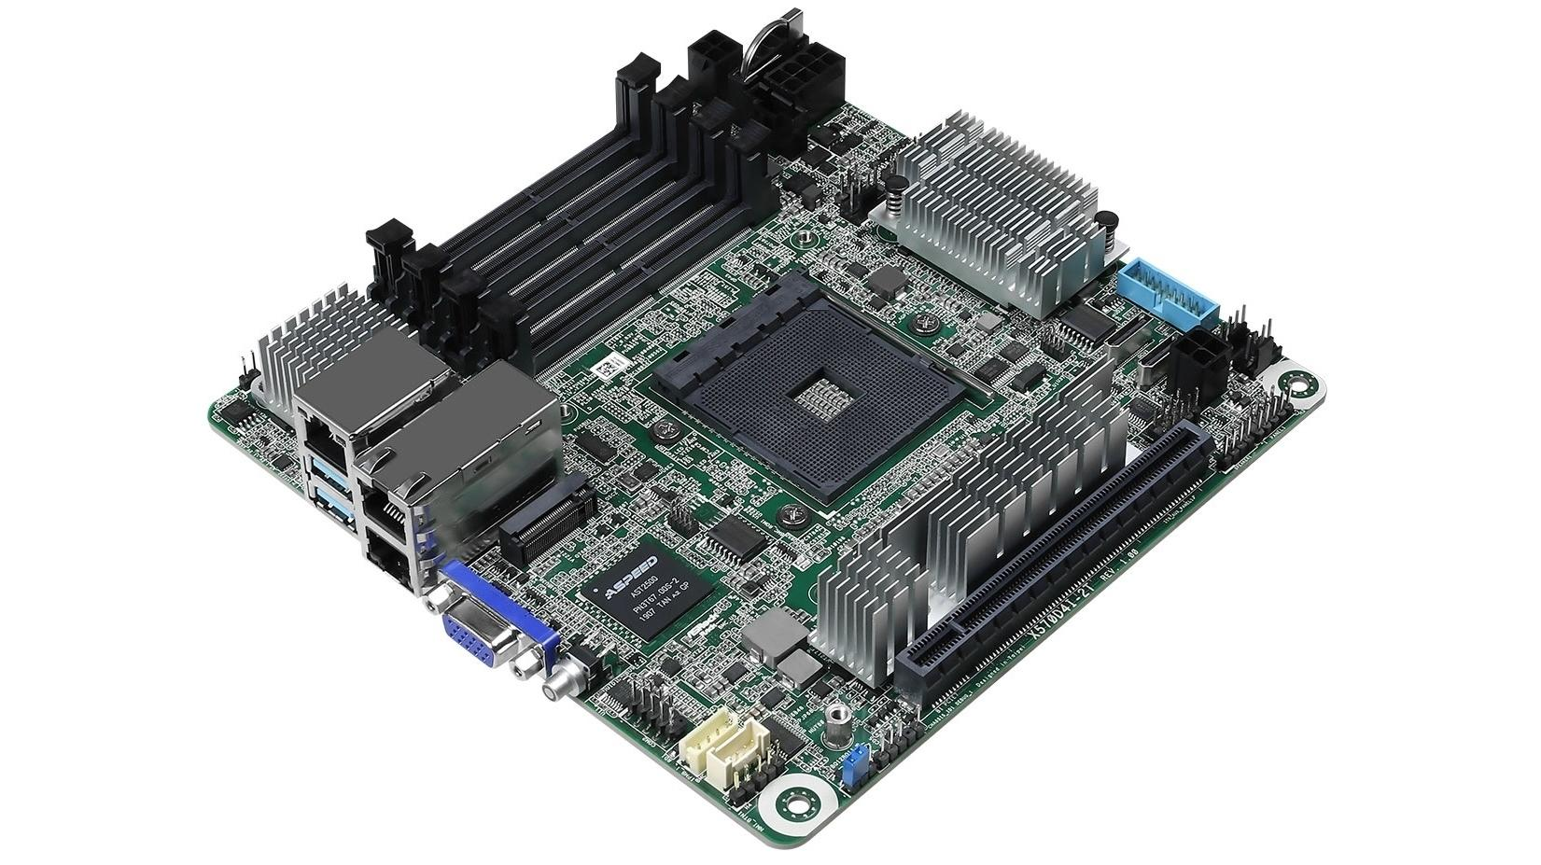
Motherboards
Text hinzufügen
Und wie Sie funktionieren
Von Konrad & Ron

Slide 2
Inhaltsverzeichnis
Grundlegende Daten eines Motherboards
Aufbau und Funktionalität
Formfaktoren
Geschichte und Weiterentwicklung

Slide 3
1. Funktionen R
Verbindet alle Komponenten miteinander
Stellt Grundeinstellungen zur Verfügung (BIOS)
Wird vom Netzteil mit Strom versorgt

Slide 4
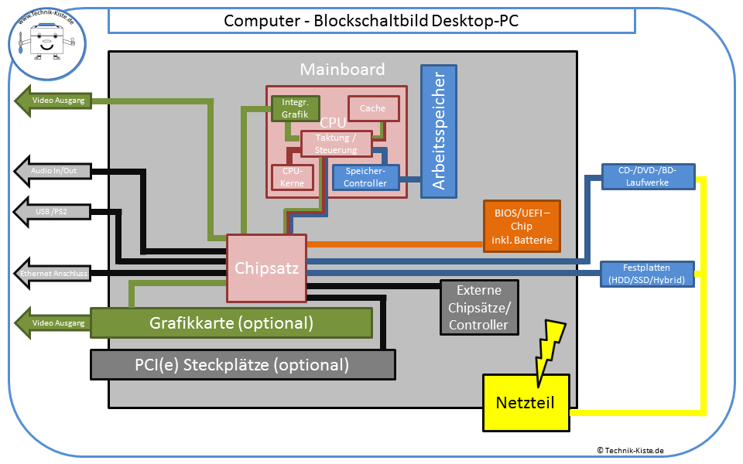
2. Aufbau K
https://www.Technik-Kiste.de

Slide 5
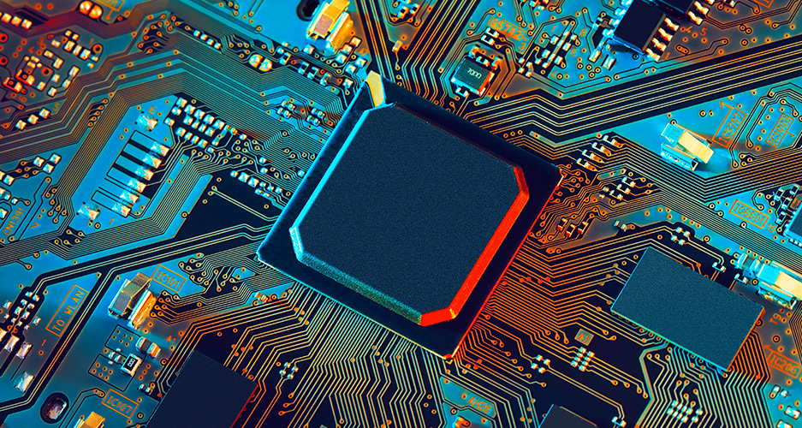
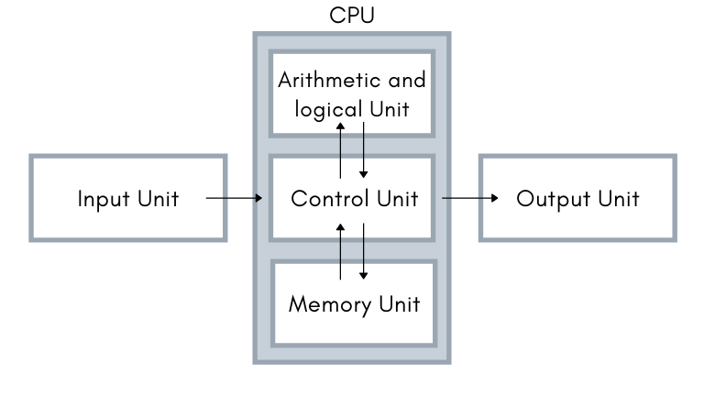
2.1 CPU K
Kernstück des Mainboards
Prozessorkern besteht aus Rechenwerk,
Steuerwerk, Cache, Speichermanager
Funktionen der CPU: Fetch, Decodieren,
Ausführen, Zurückschreiben
In einem Chip teilweise mehrere CPUs verbaut
https://whatis.techtarget.com/de/definition/CPU

Slide 6
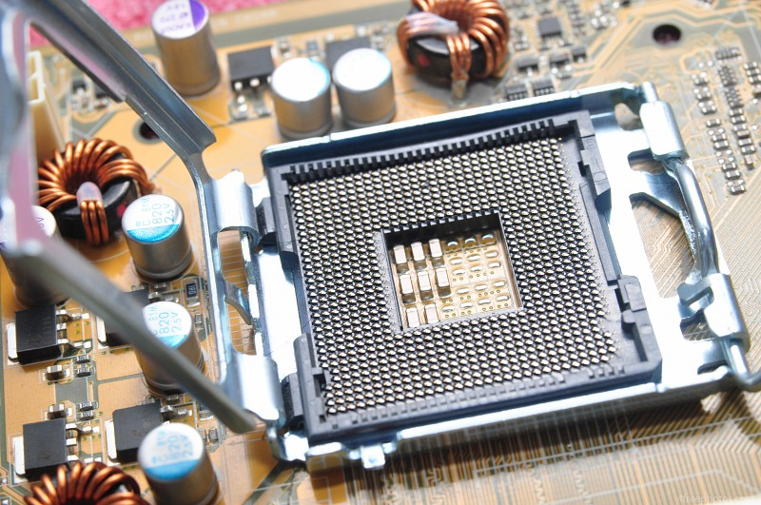
2.1.1 CPU Socket R
Steckplatz für die CPU
Verschiedene Formen der Sockel
Moderne Sockel haben meistens über 1000 Pins (AMD: 1331)
Der Sockel gibt die maximale Taktfrequenz der CPU vor
Die Pins haben verschiedene Aufgaben

Slide 7
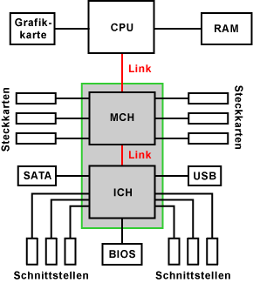
Chipsatz R
Verbindet alle Komponenten miteinander
MCH (Memory Conroller Hub) verwaltet externe Steckkarten
ICH ( I/O Controller HUB) verwaltet Peripherigeräte, Festplatten, externe Schnittstellen und das BIOS

Slide 8
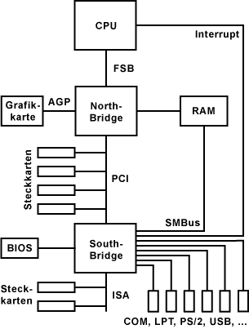
Chipsatz mit North- und Southbridge R
Die Northbridge verbindet alle Hauptkomponenten miteinander
PCI Steckkarten werden zwischen North- und Southbridge angebracht
Die Southbridge ist für die Verwaltung der Peripherigeräte und dem BIOS verantwortlich

Slide 9
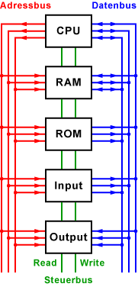
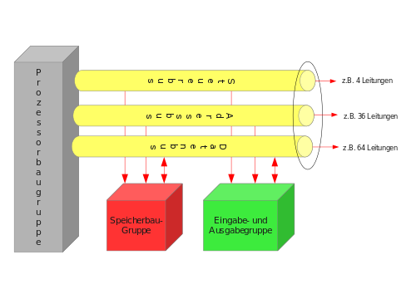
Systembus K
Verbindet CPU, RAM, ROM, Peripherie
Drei Teile: Adressbus, Datenbus, Steuerbus
Nicht mehr systemweit eingesetzt
Heutzutage nur zwischen CPU und Chipsatz
Viele direkte Verbindungen zwischen Komponenten

Slide 10
Adressbus
Übertragung von Speicher- und Peripherie-Adressen
Ursprung von Daten oder Ziele von Daten übertragen
Adressraum folgend berechnet:
Bei 64-Bit-Adressbuss 16 Exibibyte

Slide 11
Datenbus
Überträgt Daten zwischen CPU, RAM, Peripherie
Bit Größe einer CPU durch Anzahl Datenbusleitungen bestimmt
CPU reguliert die Datenfreigabe
Nur eine Datenübertragung zwischen zwei Komponenten

Slide 12
Steuerbus
Steuerung des Bussystems
Aufgaben des Steuerbuses:
Lese-/Schreib-Steuerung
Unterbrechungsanforderungen
Ein-/Ausgabe von Peripherie

Slide 13
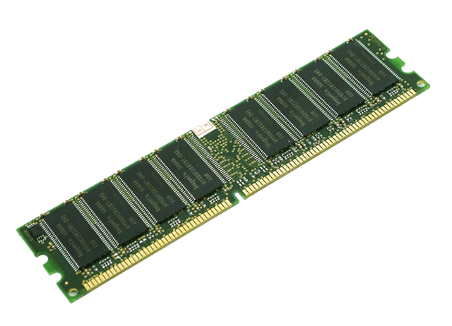
Arbeitsspeicher R
Dient als Zwischenspeicher für die CPU
CPU und Ram sind verbunden über ein Bussystem
Bussystem ist auf dem Motherboard
RAM hat verschiedene Anschlussarten
Meistens DDR3 und DDR4
Verschiedene Taktraten (1000Mhz – 4000Mhz)

Slide 14
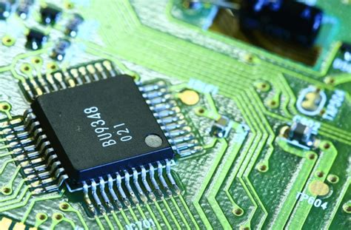
BIOS (Basic Input/Output System) R
Software auf dem Motherboard
Sorgt für die Zusammenarbeit der Komponenten
Bietet Einstellungen für die Hardware
Startet das Betriebssystem
UEFI ist eine neuere Art des BIOS

Slide 15
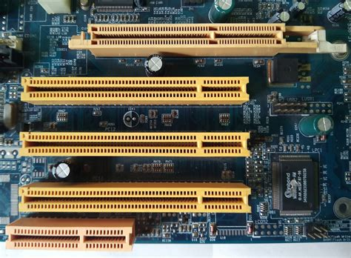
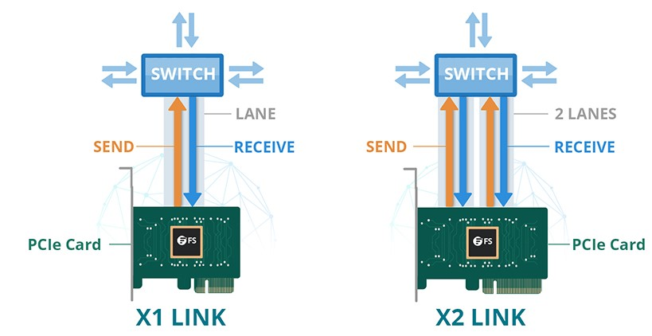
PCI Express
Verbindung zwischen Peripherie und dem Chipsatz
PCI Express arbeitet mit Lanes statt Bussystem
Größe der Slots durch Anzahl der Lanes bestimmt
Großen x16-Slots für Grafikkarten verwendet

Slide 16
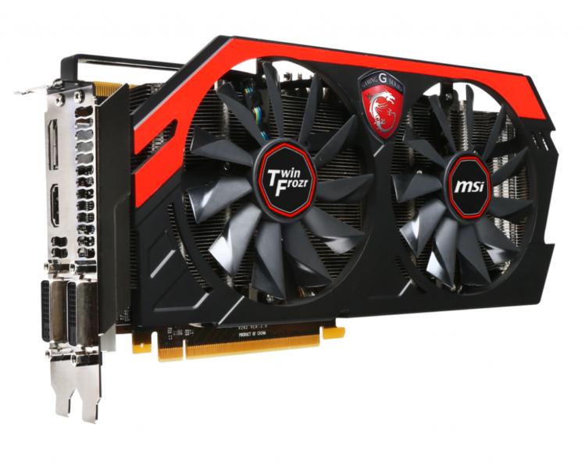
Grafikkarte R
Steuert die Grafikausgabe des PCs
Wird auf den PCIe Steckplatz angebracht
Kommuniziert meistens direkt mit der CPU
Besitzen einen eigenen Prozessor (GPU)
Besitzt mehrere Shader Einheiten

Slide 17
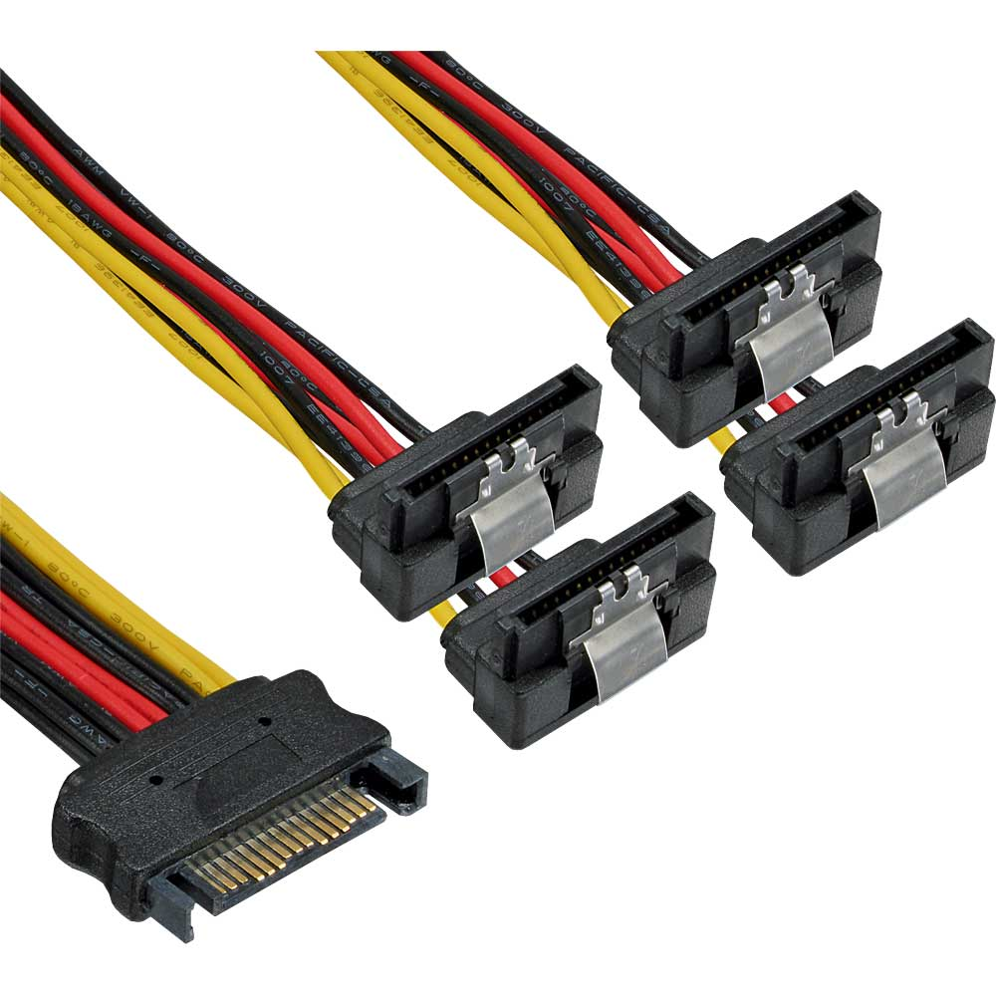
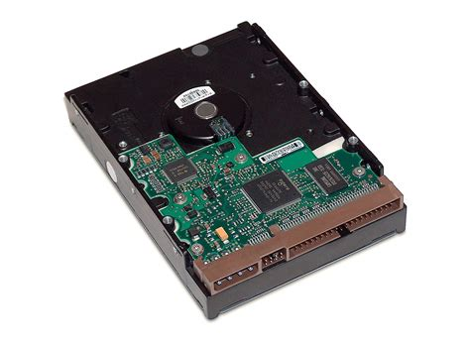
SATA K
Anschluss von Massenspeicher
Haben Bussysteme ersetzt
Übertragen die Daten serial
Mit 12 GBit/s am Ende angelangt
SATA-Festplatten durch SSD ersetzt

Slide 18
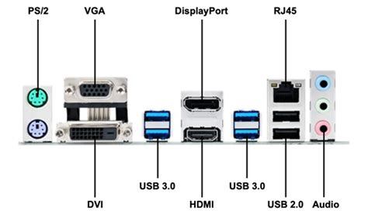
Externe Schnittstellen K
Diese Schnittstellen führen aus dem Computer

Slide 19
Weitere Anschlüsse R

Slide 20
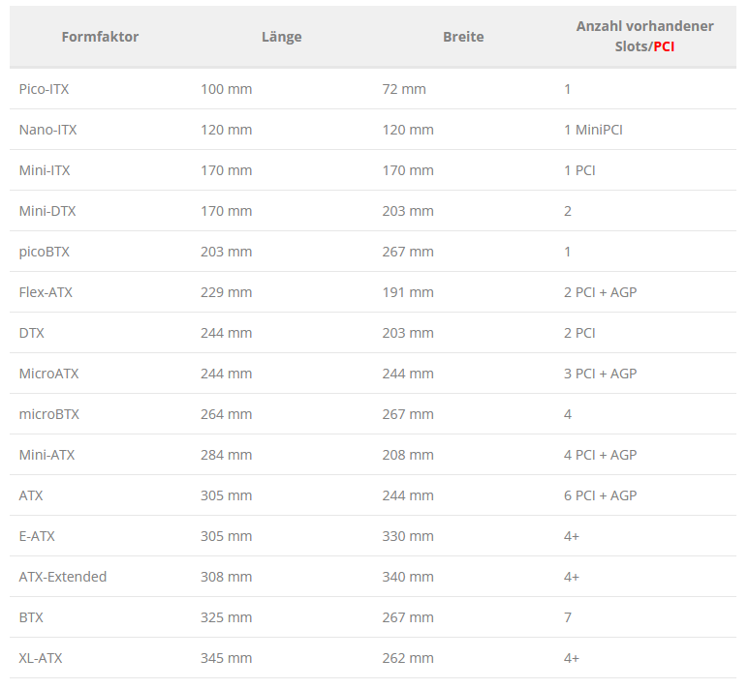
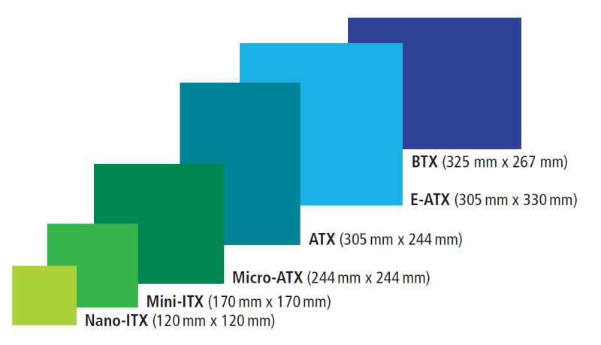
3. Formfaktor K
Beschreibt die Größe des Motherboards
Größere Motherboards = mehr Leistung

Slide 21
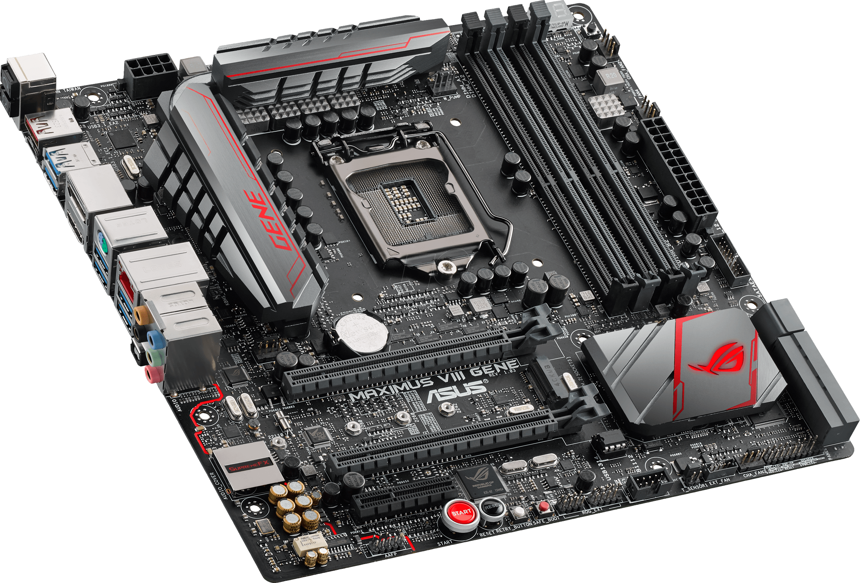
ATX Formfaktor R
Standard Formfaktor für Desktop PCs
305mm x 244mm groß
Ausreichend Platz für eine angemessene Luftkühlung
Wurde 1996 von Intel veröffentlicht

Slide 22
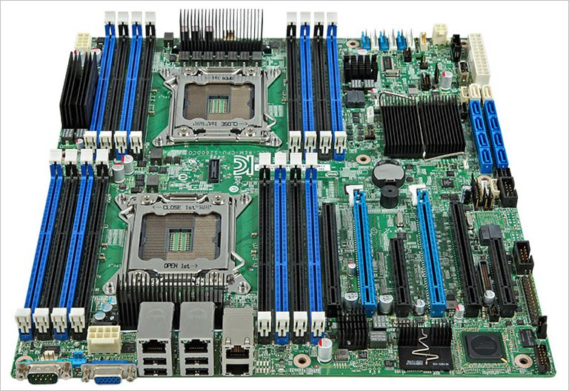
SSI Formfaktor
Größere Platine
Von 305 × 267 mm
Bis 411 × 330 mm
Verwendung bei Serverinfrastruktur
Hat meist Dual-CPU oder Quad-CPU
trotzdem auf ATX optimierten Gehäusen
Nutzbar da sie die gleichen Befestigungslöcher haben

Slide 23
4. Geschichte und Weiterentwicklung R

Slide 24
Geschichte Motherboards K

Slide 25
Vielen Danke für eure Aufmerskamkeit

Slide 26
Bildquellen
https://www.4freephotos.com

Slide 27
Quellen
https://www.elektronik-kompendium.de
https://www.exone.de/ratgeber/bios-einstellungen/
https://www.datacenter-insider.de
https://www.compuram.de/blog/wozu-arbeitsspeicher
https://www.itwissen.info

